Slide 1
Analyse des dynamiques du secteur du cinéma en France
Une industrie en déclin ?

Slide 2
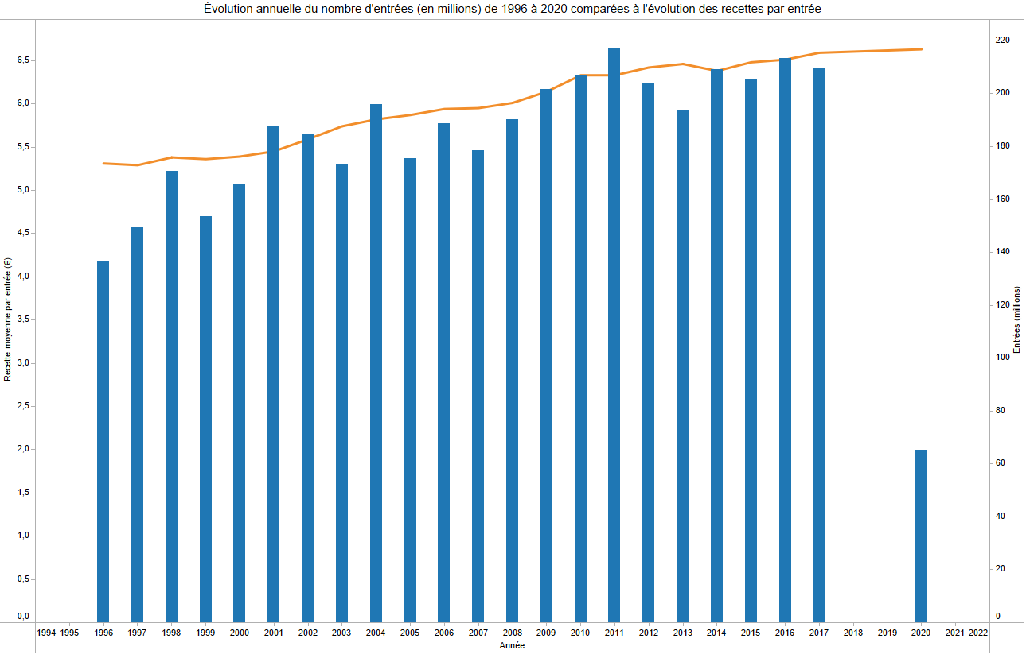
Un SECTEUR en perpétuelle croissance ?
En apparence, le cinéma se porte extrêmement bien
Croissance des entrées
Croissance des recettes par entrée

Slide 3
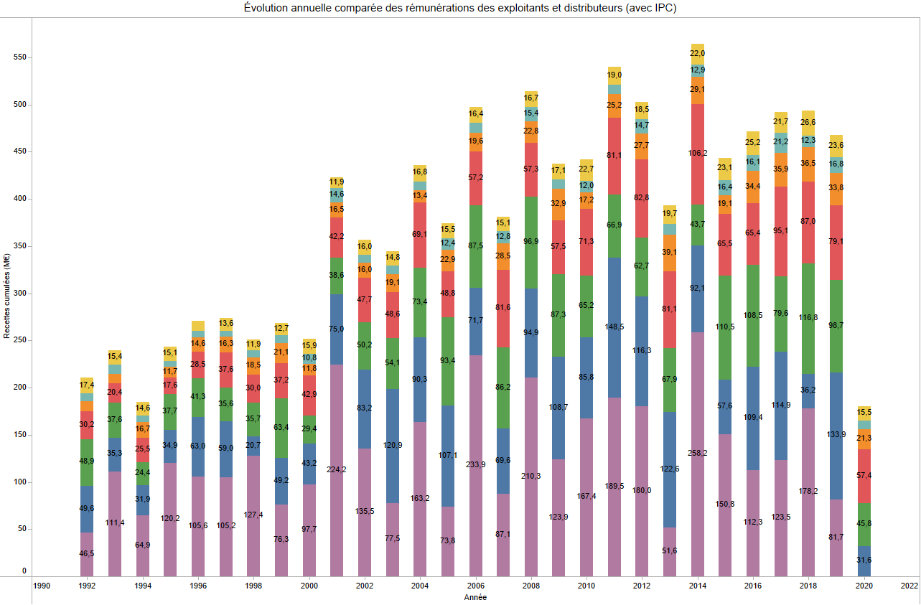
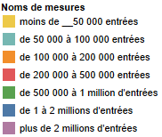
Des indices d’une segmentation croissante
Le marché du cinéma reste dominé par des produits obtenant des parts de marché très conséquentes
2001 : Harry Potter 1, LSDA, Amélie Poulain, Shrek, etc.
2006 : Âge de Glace 2, Bronzés 3, Pirates des Caraibes 2
2014 : Qu’est ce qu’on a fait au bon Dieu (12 millions +), La Famille Bélier, Interstellar
Pour autant, on constate une croissance de la proportion des entrées réalisées par des films de moins grand public ces dernières années (baisse très légère du total)

Slide 4
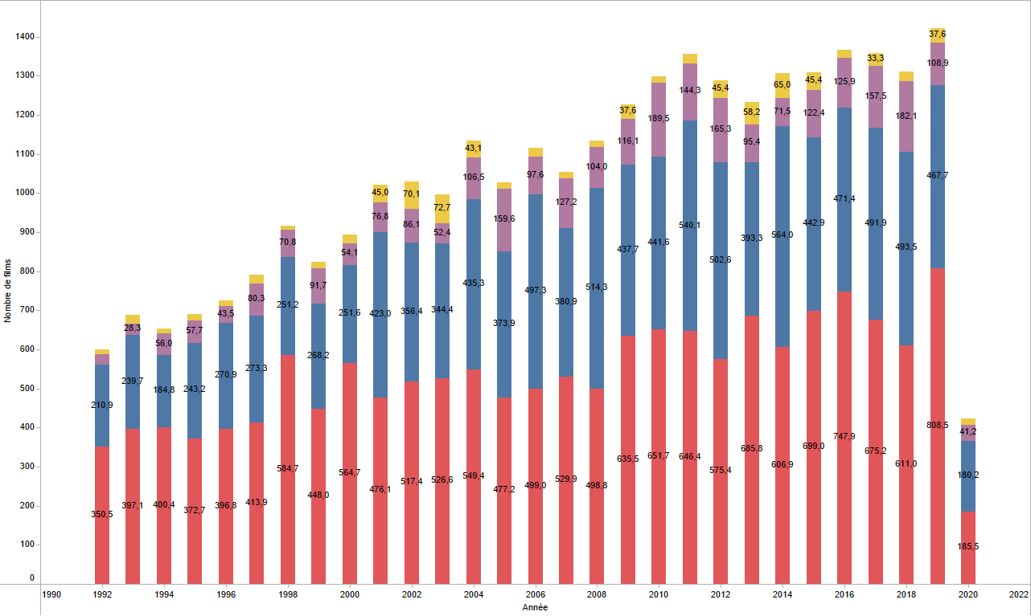

Une diversification très relative du point de vue de l’origine des films
Recette très dominées par les films américains et français, baisse relative très minime en faveur du cinéma européen
Pas de vraie tendance au changement

Slide 5
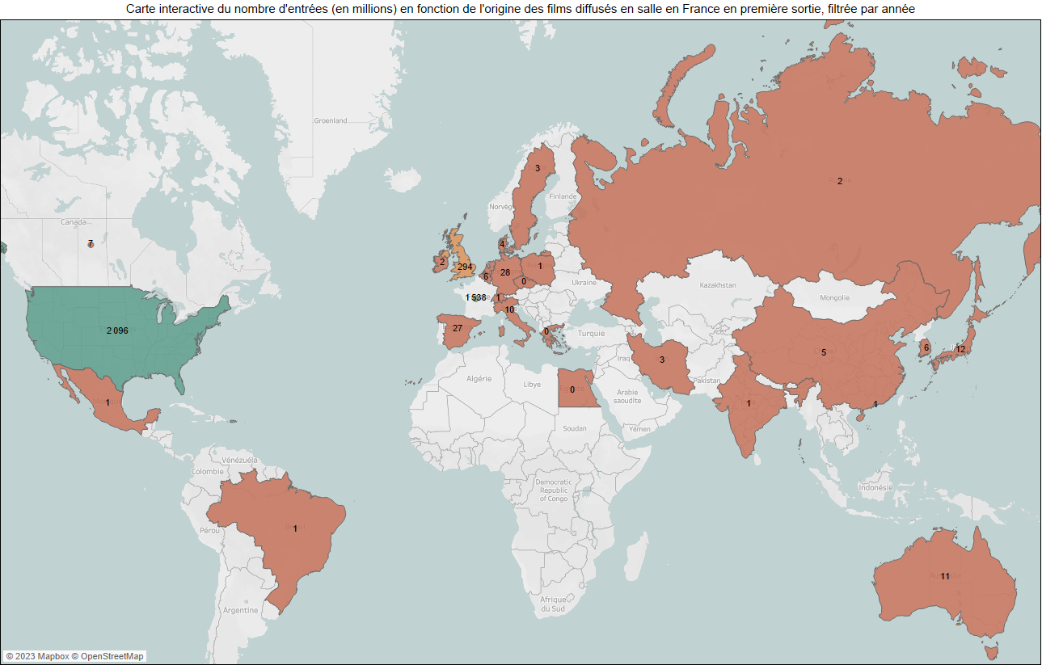

Slide 6
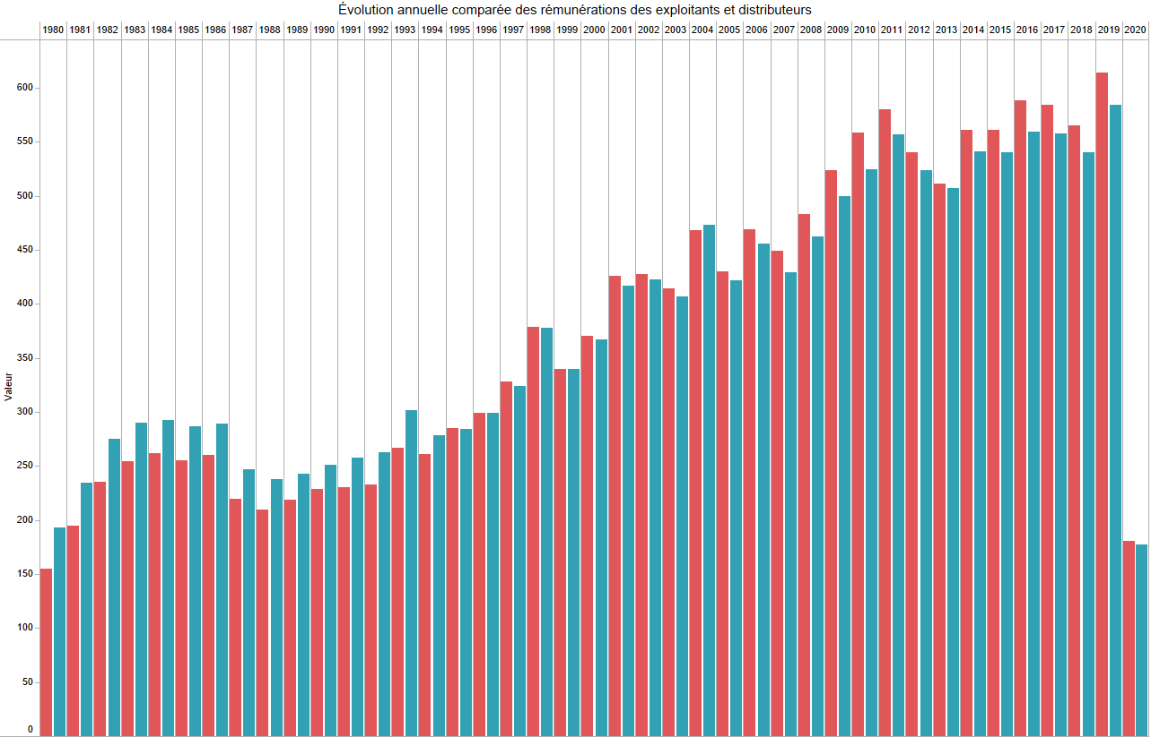

Un renversement du rapport de force entre exploitants et distributeurs
Il est nécessaire de distinguer les situations des différents acteurs pour comprendre ce que l’on entend par perte de vitesse du cinéma

Slide 7
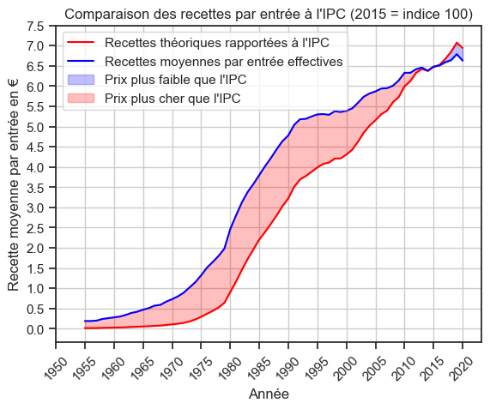
Une baisse récente des marges
La méthode utilisée a des limites : indice 100 en 2015, et mesure imparfaite du prix des places et des marges
Hypothèse : c’est de cela qu’on parle quand on évoque une perte de vitesse

